Slide 1
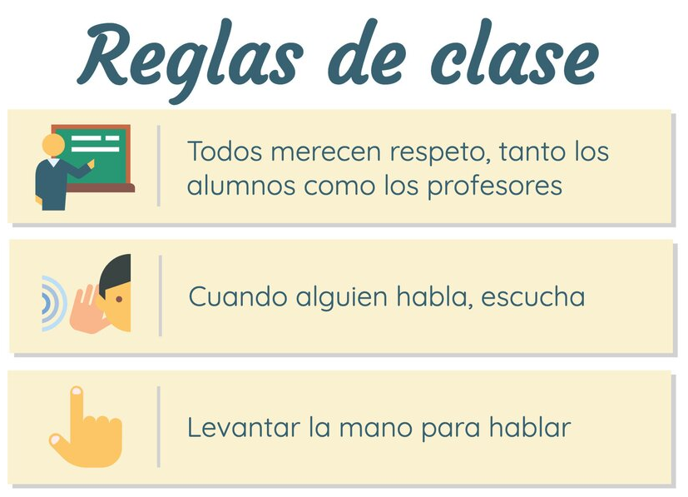

Slide 2

CURSO: BASE DE DATOS II
PRIMERA UNIDAD DE APRENDIZAJE 1: Bases de Datos Relacionales
SESIÓN N° 3:
PostgreSQL vs SQL Server:
Sintaxis de consultas y funciones distintas a las del SQL de Microsoft.
Procedimientos Almacenados.
Administración de usuarios, seguridad y backup.
DOCENTES DE UTP
SISTEMAS

Slide 3


Motivación para el aprendizaje
Lo que debemos tener en cuenta
5 minutos

Slide 4
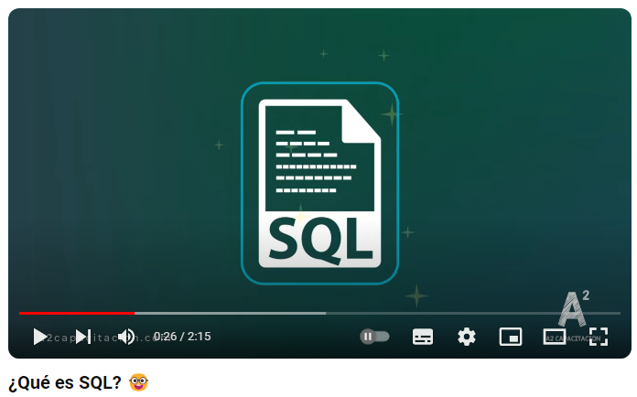
https://www.youtube.com/watch?v=Atpj2UsF65M

Slide 5
Recordando los aprendizajes
¿Qué vimos en la sesión anterior?

Slide 6
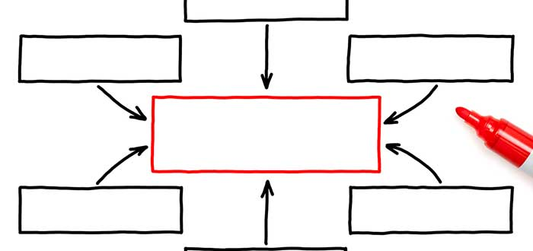
Recordando los aprendizajes
Mapas conceptuales
Descripción: realizar mapa conceptual sobre el tema tratado anteriormente.
PostgreSQL:
Estructura de funcionamiento
Creación de Bases de Datos y Tablas

Slide 7

Logro de la sesión
Al finalizar la unidad el participante comprende los fundamentos y uso de otras bases de datos relacionales.

Slide 8

Importancia de la sesión
PostgreSQL vs SQL Server: Sintaxis de Consultas y Funciones:
Entender las diferencias en la sintaxis y funciones entre PostgreSQL y SQL Server es crucial para escribir consultas eficientes y adecuadas en cada sistema. PostgreSQL y SQL Server tienen diferencias en sus dialectos SQL, lo que afecta cómo se construyen y optimizan las consultas.
Procedimientos Almacenados:
Los procedimientos almacenados permiten encapsular la lógica de negocio en la base de datos, facilitando su reutilización y mejorando el rendimiento. Comparar cómo se crean y gestionan en PostgreSQL y SQL Server ayuda a elegir la mejor práctica para cada entorno.
Administración de Usuarios, Seguridad y Backup:
La administración de usuarios y la seguridad son fundamentales para proteger los datos y controlar el acceso en ambos sistemas. Además, las estrategias de backup garantizan la integridad y disponibilidad de los datos. Conocer las herramientas y métodos específicos de PostgreSQL y SQL Server para estos aspectos permite una gestión más efectiva y segura de las bases de datos.

Slide 9
Temario
¡Que no se te escape nada de tu clase!:
SESIÓN N° 3:
PostgreSQL vs SQL Server:
Sintaxis de consultas y funciones distintas a las del SQL de Microsoft.
Procedimientos Almacenados.
Administración de usuarios, seguridad y backup.

Slide 10
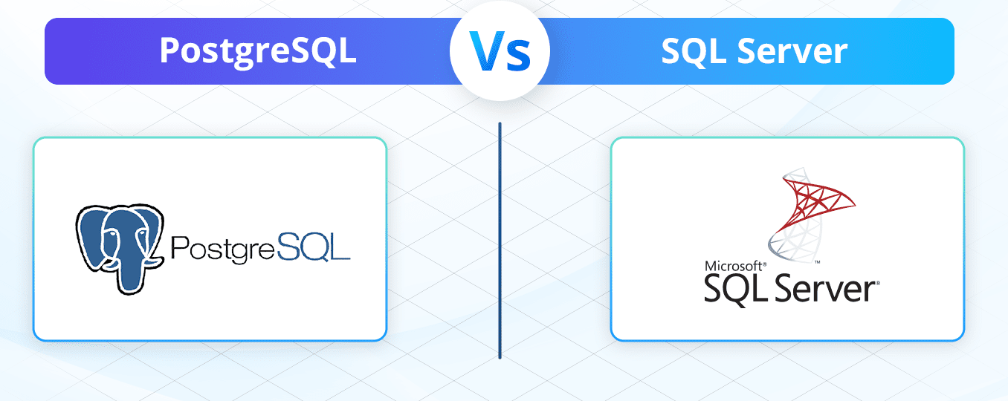
Es casi imposible hablar de gestión de datos sin mencionar PostgreSQL y SQL Server. Como dos de las tecnologías de sistemas de administración de bases de datos relacionales (RDBMS) más populares, tienen sus propias fortalezas y debilidades únicas. Si se ha estado preguntando en qué se diferencian PostgreSQL y SQL Server, y cómo pueden usarlos juntos, etc.
Ranking de DB-Engines: tendencia de popularidad
https://db-engines.com/en/ranking_trend

Slide 11

Diferencia entre SQL Server y PostgreSQL
En un nivel superior, esta es una descripción general básica de las diferencias entre SQL Server y PostgreSQL:
SQL Server | PostgreSQL
Sistema de administración de bases de datos relacionales | Sistema de administración de bases de datos relacionales de objetos
Producto comercial de Microsoft | Código abierto (completamente gratuito)
Se ejecuta solo en Microsoft o Linux | Se ejecuta en la mayoría de las máquinas y sistemas operativos
Usa Transact-SQL o T-SQL (SQL estándar + funcionalidad adicional) | Usa SQL estándar

Slide 12
Comparación entre PostgreSQL y SQL Server: ventajas y desventajas
Más allá de estas diferencias básicas, hay varias ventajas y desventajas en cada sistema de administración de bases de datos que debes tener en cuenta a la hora de identificar qué se adapta mejor a tus necesidades y requisitos empresariales.
Estas son algunas de las ventajas y desventajas más comunes de PostgreSQL:
Ventajas | Desventajas
Altamente extensible para agregar funciones, tipos de datos, lenguajes y mucho más | Rendimiento más lento en comparación con otros RDBMS, como SQL Server y MySQL
Compatibilidad con tipos de datos no estructurados (por ejemplo, audio, video e imágenes) | Un mayor enfoque en la compatibilidad; las mejoras en la velocidad requieren más trabajo
MVCC para procesamiento simultáneo y altas tasas de transacciones casi sin interbloqueo | La instalación puede ser difícil para principiantes
Alta disponibilidad y recuperación de fallas del servidor
Funciones de seguridad avanzadas, como la encriptación de datos, los certificados SSL y los métodos de autenticación avanzada
La comunidad activa de código abierto mejora y actualiza continuamente las soluciones

Slide 13
Estas son algunas de las ventajas y desventajas de SQL Server:
Ventajas | Desventajas
Capacidades de base de datos en memoria y alto rendimiento | Sin compatibilidad con MVCC; depende del bloqueo predeterminado para evitar errores
Funciones de seguridad integradas, como alertas, supervisión, protección de datos y clasificación de datos | Los costos de licencias, asistencia y funciones avanzadas son altos
Fácil de instalar y configurar, con una interfaz fácil de usar y actualizaciones automáticas | Es posible que las restricciones de hardware requieran que actualices tus máquinas para admitir las versiones más recientes de SQL Server
Funciones prácticas de copia de seguridad y recuperación de datos, y herramientas de alta disponibilidad
Las tareas se pueden programar con SQL Server Management Studio
Funciona bien con otras herramientas de análisis, desarrollo y supervisión de datos de Microsoft

Slide 14
Definición de Procedimientos Almacenados
Los procedimientos almacenados son bloques de código SQL que se almacenan y ejecutan en el servidor de la base de datos. Estos procedimientos pueden contener consultas SQL, lógica de control de flujo, manipulación de datos y más, y se utilizan para encapsular operaciones repetitivas y complejas, facilitando su reutilización y mantenimiento.
Rendimiento
PostgreSQL: Buen rendimiento para cargas mixtas y OLTP/OLAP.
SQL Server: Excelente rendimiento en entornos OLTP, con optimización avanzada para procedimientos almacenados.
Escalabilidad
PostgreSQL: Muy escalable, soporta grandes volúmenes de datos y conexiones concurrentes.
SQL Server: Altamente escalable, con soporte para grandes bases de datos y múltiples instancias.

Slide 15
Sintaxis y lenguaje
SQL Server y PostgreSQL usan el lenguaje de consulta en SQL estándar, pero también implementan su propia versión del lenguaje SQL, un dialecto de SQL.
SQL Server usa Transact-SQL o T-SQL, que proporciona las mismas funciones de SQL y agrega varias extensiones de programación de propiedad exclusiva. En PostgreSQL, puedes usar SQL junto con su propio lenguaje de procedimiento PL/pgSQL que te permite crear funciones, activar procedimientos y agregar estructuras de control a SQL.
La sintaxis es muy similar, aunque hay algunas diferencias notables. Estos son algunos ejemplos de las diferencias más básicas entre SQL Server y PostgreSQL:

Slide 16
La sintaxis es muy similar, aunque hay algunas diferencias notables. Estos son algunos ejemplos de las diferencias más básicas entre SQL Server y PostgreSQL:
En cuanto a la compatibilidad con lenguajes de programación, hay una gran diferencia entre SQL Server y PostgreSQL. PostgreSQL es compatible con Python, PHP, Perl, Tcl, Net, C, C++, Delphi, Java, JavaScript (Node.js) y muchos más.
SQL Server es más limitado y ofrece compatibilidad con Java, JavaScript (Node.js), C#, C++, PHP, Python y Ruby.
 | SQL Server | PostgreSQL
SELECT … | Select [col1], [col2] | SELECT col1, col2
Alias para columnas y tablas | SELECT AVG(col1)=avg1 | SELECT AVG(col1) AS avg1
Trabajo con fechas | GETDATE() DATEPART() | CURRENT_DATE() CURRENT_TIME() EXTRACT()

Slide 17

¿Cómo difiere la sintaxis de consultas y funciones entre PostgreSQL y SQL Server, y cómo influye esto en el rendimiento y la flexibilidad de desarrollo en proyectos profesionales?

Slide 18
Ventajas y Desventajas de Procedimientos Almacenados en PostgreSQL y SQL Server
Característica | PostgreSQL | SQL Server | Ventajas | Desventajas
Lenguaje de Procedimiento | PL/pgSQL, PL/Python, PL/Perl, etc. | T-SQL (Transact-SQL) | PostgreSQL soporta múltiples lenguajes de procedimiento, lo que permite mayor flexibilidad. | La multiplicidad de lenguajes puede complicar la administración y el mantenimiento.
Compatibilidad | Alta compatibilidad con el estándar SQL. | Fuerte compatibilidad con productos Microsoft y el ecosistema SQL Server. | PostgreSQL es más adherente a los estándares SQL, lo que puede facilitar la portabilidad. | SQL Server tiene integraciones profundas con herramientas de Microsoft, que pueden ser ventajosas en entornos específicos.
Manejo de Errores | Soporte robusto con bloques EXCEPTION. | Manejo de errores con TRY...CATCH. | Ambos ofrecen mecanismos robustos de manejo de errores. | La sintaxis y el manejo pueden variar, lo que requiere adaptación entre sistemas.

Slide 19
Ventajas y Desventajas de Procedimientos Almacenados en PostgreSQL y SQL Server
Característica | PostgreSQL | SQL Server | Ventajas | Desventajas
Rendimiento | Buen rendimiento para cargas mixtas y OLTP/OLAP. | Excelente rendimiento en entornos OLTP, con optimización avanzada para procedimientos almacenados. | PostgreSQL maneja bien diferentes tipos de carga de trabajo. | SQL Server está altamente optimizado para procedimientos almacenados, lo que puede resultar en un mejor rendimiento en ciertos casos.
Escalabilidad | Muy escalable, soporta grandes volúmenes de datos y conexiones concurrentes. | Altamente escalable, con soporte para grandes bases de datos y múltiples instancias. | Ambos sistemas son altamente escalables y soportan grandes volúmenes de datos. | La escalabilidad puede depender de la configuración y el hardware subyacente.

Slide 20
Ventajas y Desventajas de Procedimientos Almacenados en PostgreSQL y SQL Server
Característica | PostgreSQL | SQL Server | Ventajas | Desventajas
Facilidad de Uso | Buena documentación y comunidad activa. | Extensa documentación oficial y soporte empresarial. | PostgreSQL tiene una comunidad activa y abundantes recursos en línea. | SQL Server ofrece soporte oficial y documentación detallada, con integración en el ecosistema Microsoft.
Costo | Open-source, sin costos de licencia. | Licencia comercial, puede ser costoso. | PostgreSQL es gratuito y de código abierto. | SQL Server puede ser costoso, especialmente en grandes implementaciones.

Slide 21
¿Cuáles son las diferencias clave entre los procedimientos almacenados en PostgreSQL y SQL Server?

Slide 22
Administración de usuarios, seguridad y backup.
PostgreSQL
Roles y permisos:
PostgreSQL utiliza un sistema de roles para gestionar la administración de usuarios y permisos.
Roles pueden ser de dos tipos: Login Roles (usuarios) y Group Roles (grupos de usuarios).
Los permisos se otorgan a roles y pueden ser de varios tipos, como SELECT, INSERT, UPDATE, DELETE, entre otros.
Los roles pueden heredar permisos de otros roles.
SQL Server
Roles y permisos:
SQL Server también utiliza un sistema de roles para gestionar la administración de usuarios y permisos.
Hay dos tipos principales de roles: Server Roles (roles del servidor) y Database Roles (roles de la base de datos).
Permite la asignación de permisos a nivel de servidor y de base de datos.
Roles predefinidos como sysadmin, db_owner, db_datareader, etc.

Slide 23
Administración de usuarios, seguridad y backup.
PostgreSQL
Autenticación:
PostgreSQL soporta múltiples métodos de autenticación como MD5, SCRAM-SHA-256, LDAP, Kerberos, entre otros.
El archivo pg_hba.conf se utiliza para configurar los métodos de autenticación.
Cifrado:
Soporta cifrado SSL para la conexión entre el cliente y el servidor.
Cifrado a nivel de columna mediante extensiones.
Auditoría:
A través de la extensión pgaudit, PostgreSQL proporciona capacidades avanzadas de auditoría.
SQL Server
Autenticación:
SQL Server soporta autenticación de Windows y autenticación de SQL Server.
La autenticación de Windows se integra con Active Directory.
Cifrado:
Soporta cifrado SSL para la conexión.
Transparent Data Encryption (TDE) para cifrado a nivel de base de datos.
Always Encrypted para cifrado a nivel de columna.
Auditoría:
SQL Server ofrece características integradas de auditoría, incluyendo auditoría de inicio de sesión, acceso a la base de datos y cambios de datos.

Slide 24
Administración de usuarios, seguridad y backup.
SQL Server:
Backup Completo: Crea una copia completa de la base de datos en un archivo .bak. Es la base para otros tipos de backups.
Backup Diferencial: Copia solo los cambios realizados desde el último backup completo. Ahorra tiempo y espacio en comparación con los backups completos.
Backup de Log de Transacciones: Copia los registros de transacciones, permitiendo restauraciones hasta un punto específico en el tiempo.
SQL Server Management Studio (SSMS): Proporciona una interfaz gráfica para la administración de backups, restauraciones y otras tareas de mantenimiento.
PostgreSQL:
Backup Lógico (pg_dump): Genera un script SQL que contiene las instrucciones para recrear la base de datos. Es útil para mover datos entre diferentes versiones de PostgreSQL.
Backup Físico (pg_basebackup): Crea una copia física del directorio de datos de PostgreSQL. Es útil para grandes bases de datos y para realizar backups incrementales.
WAL Archiving: Permite la recuperación hasta un punto específico en el tiempo utilizando los archivos de registro de transacciones (WAL).

Slide 25
¿Qué estrategias implementan PostgreSQL y SQL Server para gestionar usuarios, asegurar la integridad de los datos y realizar copias de seguridad?

Slide 26
Caso práctico

Slide 27


Caso práctico
Una tienda pequeña necesita implementar un sistema básico para gestionar la información de sus clientes, productos y ventas, con el objetivo de organizar sus datos y facilitar futuras consultas.
🎯 ObjetivoDiseñar el Modelo Entidad-Relación (MER) del sistema propuesto, identificando correctamente:EntidadesAtributosRelacionesClaves primarias y foráneas
Se solicita desarrollar el MER del sistema “Tienda”, considerando los siguientes requerimientos:
1. Identificación de entidadesEl sistema debe contemplar como mínimo las siguientes entidades:
2. Definición de atributos Para cada entidad, el estudiante deberá definir los atributos necesarios.
3. Relaciones
El estudiante debe identificar y representar las relaciones entre entidades:
Un cliente puede realizar muchas ventas
Una venta pertenece a un cliente
Una venta puede incluir uno o varios productos
👉 (Esto implica una relación adicional que el estudiante debe analizar)
4. Análisis (parte clave)
Responder:
¿Qué tipo de relación existe entre venta y producto?
¿Es necesaria una entidad intermedia? ¿Por qué?

Slide 28
Caso práctico
¿Quién quisiera participar? (2 voluntarios)

Slide 29

Conclusiones
Tomar apuntes de manera eficaz ayuda a consolidar el aprendizaje y prepararse para los exámenes.

Slide 30
Conclusiones
¿Qué hemos aprendido el día de hoy?

Slide 31
Sintaxis de Consultas y Funciones:
PostgreSQL: Utiliza una sintaxis que sigue estándares SQL más cercanos al SQL ANSI. Ofrece extensiones avanzadas y funciones adicionales para trabajar con datos JSON, arrays, y tipos personalizados.
SQL Server: Tiene su propia sintaxis y funciones, con extensiones específicas para Microsoft. Algunas funciones y tipos de datos son únicos de SQL Server, y el uso de T-SQL (Transact-SQL) proporciona características adicionales para la programación de consultas.

Slide 32
Procedimientos Almacenados:
PostgreSQL: Utiliza PL/pgSQL, su propio lenguaje para procedimientos almacenados. Es bastante flexible y permite escribir procedimientos complejos.
SQL Server: Utiliza T-SQL para procedimientos almacenados. Ofrece integración con .NET, y proporciona capacidades avanzadas como manejo de errores y transacciones.

Slide 33
Administración de Usuarios y Seguridad:
PostgreSQL: Permite una administración de usuarios y permisos granular. La seguridad incluye características como roles y políticas de acceso basadas en objetos.
SQL Server: También ofrece una administración detallada de usuarios y roles, con características adicionales como integración con Active Directory y auditoría avanzada.
Backup y Recuperación:
PostgreSQL: Ofrece varias opciones de backup, como pg_dump y pg_basebackup. La recuperación se puede realizar a nivel de base de datos o de tabla.
SQL Server: Proporciona una amplia gama de opciones para backups y recuperación, incluyendo copias de seguridad completas, diferenciales y de registros de transacciones, con herramientas integradas para la administración de backups.

Slide 34
Tarea
INVESTIGACIÓN: PostgreSQL vs SQL Server
Objetivo: Analizar y comparar PostgreSQL y SQL Server para desarrollar criterio técnico en la elección de sistemas gestores de bases de datos.
1. Sintaxis de consultas y funciones
-Comparar SQL estándar vs T-SQL - Ejemplos: LIMIT vs TOP - Manejo de cadenas y fechas
2. Procedimientos almacenados
- Definición - Comparación PL/pgSQL vs T-SQL - Ejemplo en ambos sistemas
3. Administración de usuarios y seguridad
- Roles en PostgreSQL y SQL Server
- Autenticación y permisos
- Ejemplo práctico
4. Backup y recuperación
- PostgreSQL: pg_dump, WAL
- SQL Server: backup completo, diferencial y logs
5. Análisis crítico
¿Cuándo usar PostgreSQL o SQL Server? Justificar técnicamente.
Nota: Entrega de manera EXPOSICIÓN GRUPAL.

Slide 35
Recursos
1. Videos
Video 1: https://www.youtube.com/watch?v=jxIEDKzGrOs&list=PL8gxzfBmzgex2nuVanqvxoTXTPovVSwi2
Video 2: https://www.youtube.com/watch?v=n8uXBimHKwk
Video 3: https://www.youtube.com/watch?v=pyzY2JSnPvQ
Video 4: https://www.youtube.com/watch?v=tpjmONtsXKI
Video 5: https://www.youtube.com/watch?v=BlJY6mTXthY
Video 6: https://www.youtube.com/watch?v=BPldcIe2-uE
Video 7: https://www.youtube.com/watch?v=9I09LRj73Rk
2. Páginas Web
PW 1: https://www.astera.com/es/knowledge-center/postgresql-sql-server/
PW 2: https://kinsta.com/es/blog/postgresql-vs-mysql/
Nota: No olvides también revisar tu plataforma UTP+Class

Slide 36

Tarea
MUCHAS GRACIAS QUE DIOS LOS BENDIGA!!!

